Slide 1
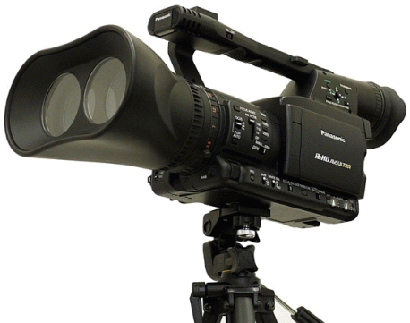



Réplication de la trame

Slide 2

S
D




I

RP




Slide 3




S

D






I

RP






Slide 4

S
D





I
RP


1.0.0.0/8



